Slide 1
建筑装饰制图与识图
模块2 正投影图
组合体的投影

Slide 2
学习目标
1.了解组合体投影图的画法
2.熟悉组合体投影图的尺寸标注
3.组合体投影图的识读

Slide 3
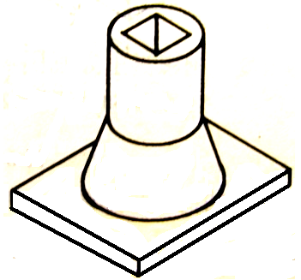
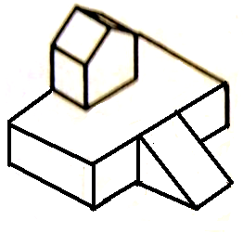
1、 组合体的组合方式
一、 组合体投影图的画法
由基本形体按一定方式组合而成的形体，称为组合体。组合体的形成方式一般分为叠加式、切割式和综合式三种。
叠加式
切割式
混合式

Slide 4
2、 组合体的表面连接方式
所谓连接关系,就是指基本形体组合成组合体时,各基本形体表面
间真实的相互关系。如两表面相互平齐、相切、相交和相错。

Slide 5
2、 组合体的表面连接方式

Slide 6
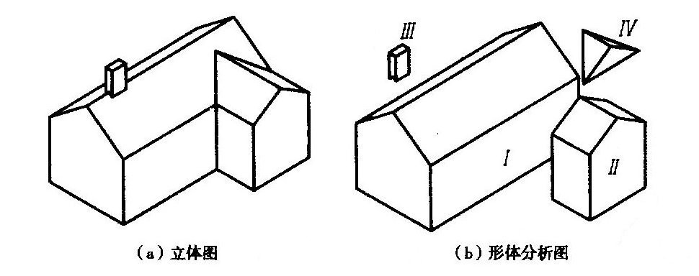
3、 组合体投影图的画法
1）形体分析
一个组合体，可以看作由若干基本形体所组成。对组合体中基本形体的组合方式、表面连接关系及相互位置等进行分析，弄清各部分的形状特征，这种分析过程称为形体分析。

Slide 7
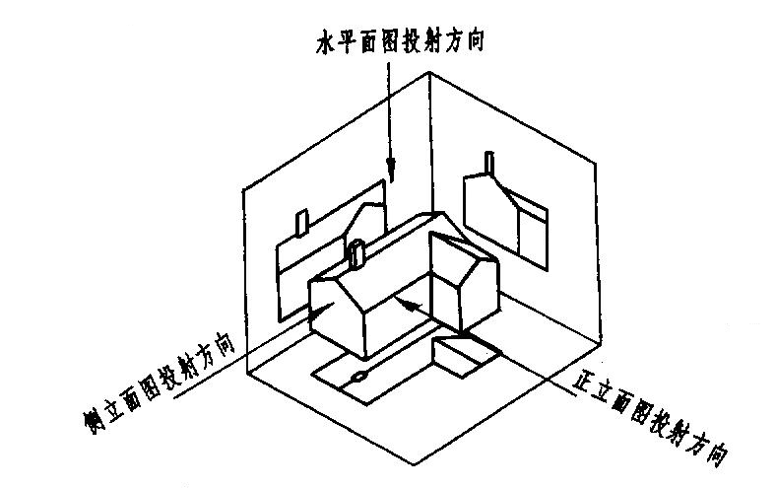
2）选择主视图
选择主视图的原则是:
（）1) 组合体应按自然位置放置,即使组合体保持姿态稳定。
（）2) 主视图应较多地反映组合体各部分的形状特征,即把反映组合体的各组成形体和它们之间相对位置关系最多的方向作为主视图的投射方向。
（）3) 在三视图中尽量减少虚线,即在选择组合体的安放位置和投射方向时,要同时考虑各视图中不可见的部分最少。

Slide 8
3）确定比例进行图面布置
一般采用两种方法。
一是根据组合体的复杂程度和大小进行选择画图比例(尽量选用1:1)。选定比例后,根据物体的长、宽、高尺寸,计算出三个视图所占的面积,并在视图之间留出标注尺寸的位置和适当间距。根据估算结果,选用合适的标准图幅；
二是先定图幅，跟据图纸幅面来调整绘图比例。在实际绘图中，常常将两种方法兼顾考虑。

Slide 9
4） 画投影图
步骤：
（1）图面布置。确定各投影面在图纸上的位置，画出定位线或基准线。
（2）画底稿线。根据物体投影规律，逐个画出各基本形体的三视图。
画图的顺序是：一般先画实形体，后画虚形体（挖去的形体）；先画大形体后画小形体；先画整体形状，后画细节形状。
（3）检查与修改。
（4）加深图线。可见线为粗实线，不可见线为细实线。
（5）标注尺寸

Slide 10
5）检查、加深图线,完成全图。
画完底稿后,要按形体逐个检查,并纠正错误和补充遗漏。检查无误后,再用标准图线加深,填写标题栏,完成全图。若需标注尺寸,应在注完尺寸后再加深图线,以利于图面整洁。

Slide 11
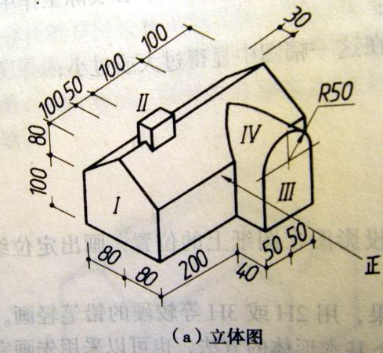
应用案例 按基本形体叠加方法作图
解：1.形体分析
2.选择投射方向
3.确定比例和图幅
A₁: 594×841
采用1：1的比例，用A₁幅面绘制

Slide 12
4. 画投影图
（1）图面布置。
841
230
立面图 位置
侧立面
图位置
594
350
200
平面图 位置
350

Slide 13
（2）画底稿线
№1：画五棱柱(Ⅰ）的三面投影
№2：画四棱柱（Ⅱ）的三面投影
№3：画Ⅲ的三面投影
№4：画出交线或相贯线

Slide 14
（3）检查整理

Slide 15
（4）描深

Slide 16
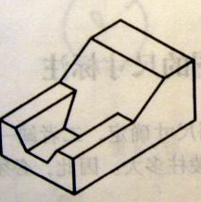
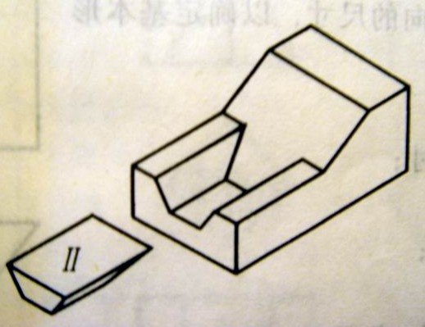
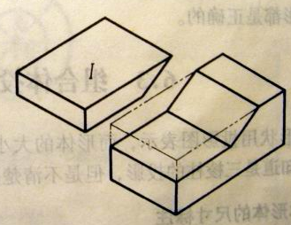
应用案例 求作形体的投影图
解：1.形体分析
2.选择投射方向
3.确定比例和图幅
采用1：1的比例，用A₃幅面绘制

Slide 17
4. 画投影图
立面图 位置
侧立面
图位置
平面图 位置

Slide 18
4. 画投影图

Slide 20
二、组合体投影图的尺寸标注
标注尺寸的要求
1 正确——符合国家标准
2 完整——尺寸标注数量齐全，不遗漏，不重复
3 清晰——尺寸应标在最具有形体特征的部位，尺寸布置整齐、清晰，便于阅读。
组合体尺寸的分类：
定形尺寸
定位尺寸
整体尺寸
Notes:
标注尺寸是一项十分严肃认真的工作，必须遵守国家标准的有关规定。

Slide 21
基本体的尺寸标注
1.任何基本几何体都有长、宽、高三个方向上的大小，在视图上，通常要把反映这三个方向的大小尺寸都标注出来。
2.尺寸一般标注在反映实形的投影上，并尽可能集中注写在一两个投影的下方或右方，必要时才注写在上方或左方。

Slide 22
组合体投影图的尺寸标注
（长、宽、高）

Slide 24
3.对于回转体，可在其非圆视图上注出直径方向尺寸“”。
4.球的尺寸标注要在直径数字前加注“S”。
38
38
38
sø28
ø28
ø28
ø28
ø28
ø15
Notes:
对于圆柱的尺寸可以标再圆上，也可以标在其它投影上，只要加前缀“➢”即可。
圆弧的半径加前缀“R”；
球的直径加前缀“SØ”。

Slide 25
三、 组合体投影图的识读
投影图的阅读就是根据物体投影图想象出物体的空间形状，也就是看图、读图、识图。
画图是由物到图，读图则是由图到物。
运用正投影法，根据视图想象出空间物体的形状，这个过程就是读图。

Slide 26
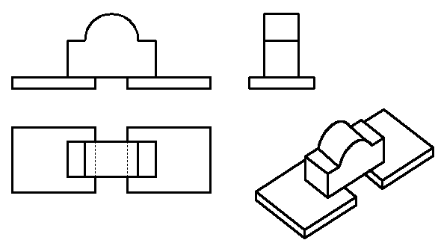
识读方法
组合体阅读采用的方法有：形体分析法和线面分析法两种，一般以形体分析法为主，线面分析法为辅。
1. 形体分析法：
从组合体的投影中分离出我们所熟悉的简单几何体的投影——想象它们的空间形状——分析它们的相对位置——它们的表面过渡关系——综合想象整体 。此法多用于叠加型组合体。

Slide 27
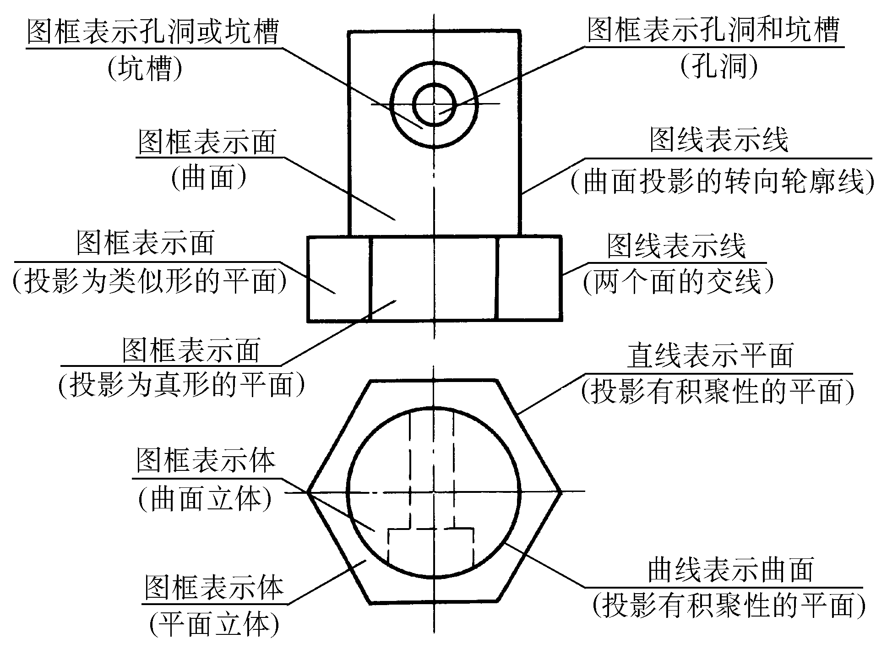
识读方法
2. 线面分析法：
根据各种位置直线和平面的投影特征，分析出形体的细部空间形状，即某一条线、某一平面所处的空间位置，从而想象出组合体总体的形状。此法主要用于不规则的组合体和截割型的组合体，或检查已画好的投影图是否正确。

Slide 28
应用案例 如图所示，补全三面正投影图中的缺线。
解：（1）分析投影图抓住特征
分析三个投影图只组合体为一室外台阶，它可以看成是由两个挡板和中间台阶三大部分组成。

Slide 29
（2）对投影，识形体。
根据投影规律（长对正、高平齐、宽相等），逐一找出各线框的其余两投影。将每个线框的各个投影联系起来，按照基本几何体（或简单立体）的投影特点，确定出它们的几何形状。

Slide 30
（3）综合分析想整体

Slide 31
识读步骤
1．投影抓特征
浏览已知投影图,注意找出特征投影。
2．形体分析
抓住特征后，就要着手形体分析，首先注意组合体中各基本体的组成、位置及表面连接关系怎样。分析后利用“三等关系”对投影，检查分析结果是否正确。
3．整合想整体
经过上述两步的分析，即可想象出图中物体的空间形状。
物体形状较为复杂时，难以理解时，可利用线面分析法综合使用。
4．线面分析
用线面分析法对难理解的线和线框进行分析,并根据线和线框的意义进行判断和选择,然后想出形体细部或整体的形状

